Slide 1
MESA DE TRABAJO 2:
SEPARACIONES Y
DIVORCIOS
CONFLICTIVOS

Slide 2
LOS CUIDADOS PARENTALES Y LA SEGURIDAD EMOCIONAL EN LOS MENORES FRENTA A SEPARACIONES Y DIVORCIOS

Slide 3
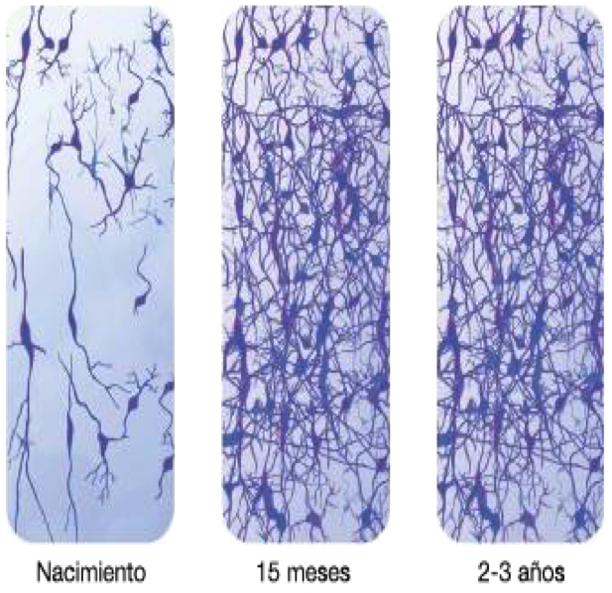
Entendiendo el apego y la mente en desarrollo frente a una separación parental en la infancia.

Slide 4
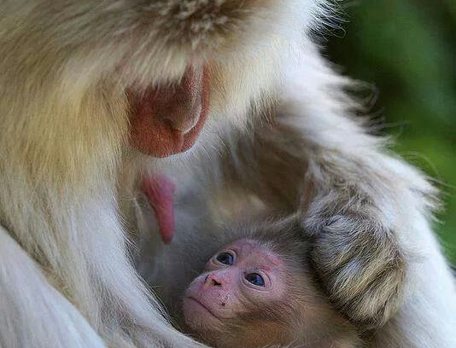
Modelos de apego. Apego y regulación. La base segura
Las emociones son los conductores, a través de lo sensorial, lo visceral y lo propioceptivo, de regulaciones intercorporales en la díada madre-hijo, padre-hijo
Importante seguridad y continuidad en la figura de apego

Slide 5
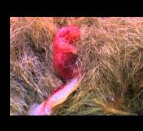
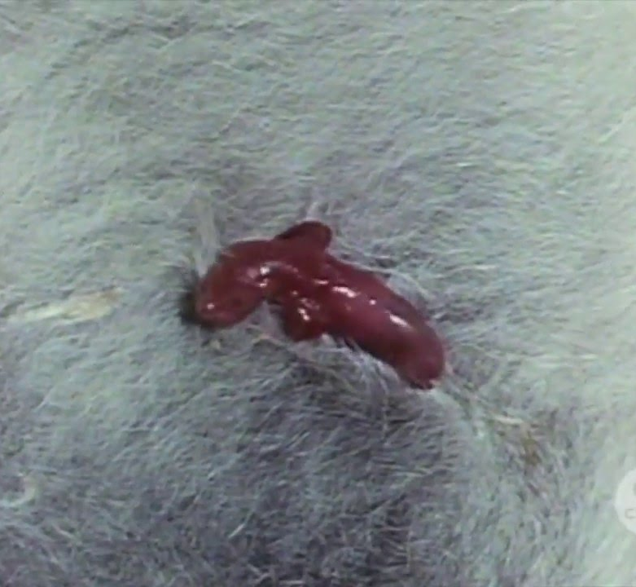
¿Vemos semejanzas en el arrastre y dasarrollo?
¿ que ocurre en contacto con el cuerpo materno?

Slide 6
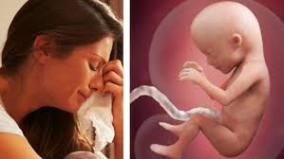
Ian 2 años y medio
El padre se ve abrumado por el embarazo y desaparece durante 6 meses hasta el momento del parto.
¿Podemos imaginar esta gestación?
El padre se incorpora al núcleo familiar,sin implicación, padre ausente en los cuidados.
A los dos años y medio se separan, el padre solicita la custodia compartida.

Slide 7
Ian 2 años y medio
Acuden los dos padres a consulta solicitan valoración y asesoramiento
Han establecido medidas transitorias hasta el juicio.
Ian no quiere estancias prolongadas con el padre ni pasar la noche con él.
Da muestras de ansiedad, taquicardia y terrores nocturnos

Slide 8
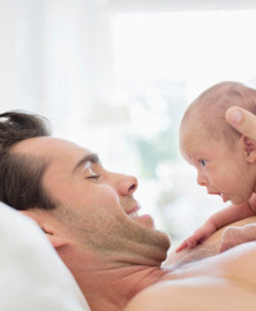
SEGURIDAD, PREÁMBULO DEL APEGO
Ian no ha tenido esto

Slide 9
Ian 2 años y medio CUSTODIA COMPARTIDA.
¿ Cuales son los derechos de Ian?
¿Cuanto estrés tiene que soportar para cumplir el convenio?
¿SE ADAPTARA ?
¿A QUE COSTE?

Slide 10
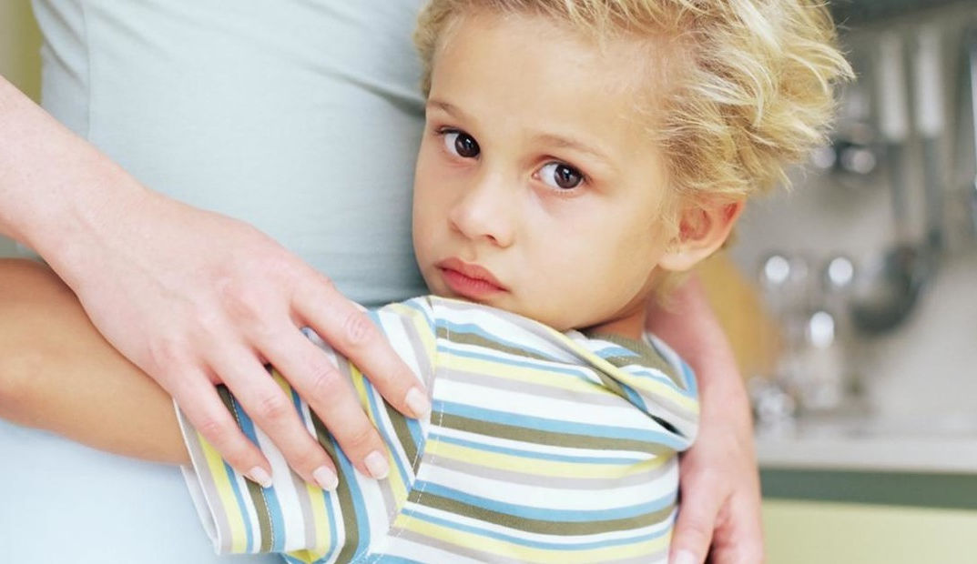
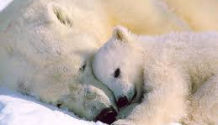
El apego se caracteriza por:
Esfuerzos por estar en proximidad
Se mantiene un contacto sensorial privilegiado
Exploración del mundo desde la figura de apego como base segura
Ansiedad ante la separación y sentimientos de desolación ante la pérdida.
¿ como va lograr todo esto Ian?

Slide 11
Impacto de las Experiencias Adversas en la Infancia en ninos ˜ de 0 a 5 anos M. Vega-Arcea,∗ y G. Nunez-Ulloa ˜ b a Departamento de Psicología, Facultad de Ciencias de la Salud, Universidad Católica del Maule, Talca, Chile
Impacto referido en las investigaciones
Retraso en el desarrollo
Desarrollo del lenguaje bajo el rango esperado
Problemas de atención
Problemas de salud mental
Mayor probabilidad de comportamiento externalizado e internalizado
Salud Condición médica crónica, Asma, Obesidad
Disfunción miccional
Mayor reporte de heridas
Peor salud dental y mayor presencia de cariesMarcadores biológicos de enfermedades

Slide 12
LO FRECUENTE NO SIGNIFICA QUE
NO TENGA UN COSTE EN LA SALUD
1) De las afirmaciones en la sección 1,
¿CUÁNTAS son aplicables a su hijo? Escriba el total en la casilla. 2)
De las afirmaciones en la sección 2, ¿CUÁNTAS son aplicables a su hijo? Escriba el total en la casilla. Sección 1.
En algún momento desde el nacimiento de su hijo…
Los padres o tutores del niño se separaron o divorciaron
El niño vivió con alguien que estuvo en la cárcel o en prisión
El niño vivió con alguien que sufría de depresión, tenía una enfermedad mental o intentó suicidarse
El niño vivio u oyó a las personas con las……………..

Slide 13
Antxon. Padres se separan a los 9 meses
Acude a la consulta a la edad de 6 años.
Diagnostico previo TDAH.
Impulsividad
Dificultades de integración sensorial.
Separación a los 9 meses.
Desde entonces custodia compartida, el primer año más estancia con la madre.
Ambos padres nueva pareja e hijos con las nuevas parejas.

Slide 14
Priorizan las necesidades del niño
Acuerdan convivencia con el padre
01
Dispone de más tiempo, el niño demanda más tiempo con él.
02

Slide 15
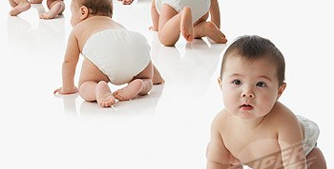
¿EL BUEN ROLLO ES SUFICIENTE?
Anne 2 años y 11 meses.
Padres separados hace 9 meses en ese momento deja la lactancia maternal.
Ahora acaba de comenzar educación infantil.
Custodia compartida, cada dos días y medio.
Padres impulsan autonomia.

Slide 16
¿EL BUEN ROLLO ES SUFICIENTE?
¿Esta niña está siendo vista?
¿Qué nos dice la dermatitis?
¿ Que nos dice la regresión?
REGRESO A LA EPOCA
EN LA QUE LAS COSAS
ERAN MAS FACILES

Slide 17
¿Cuánto ESTRESAN LOS CAMBIOS DE MODELOS EN LA INFANCIA?

Slide 18
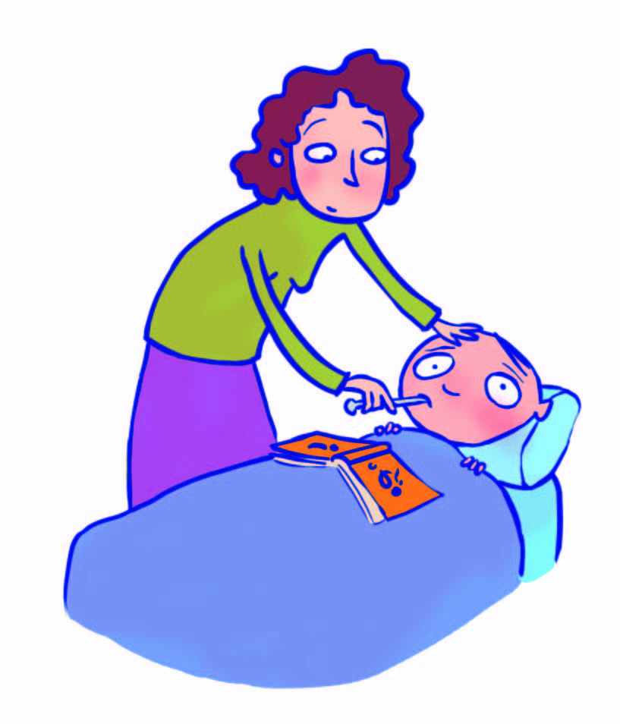
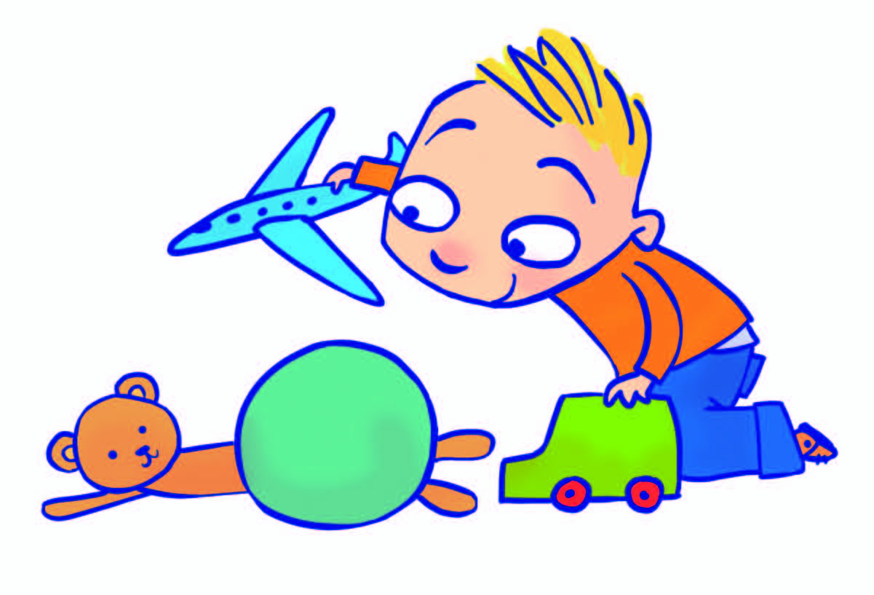
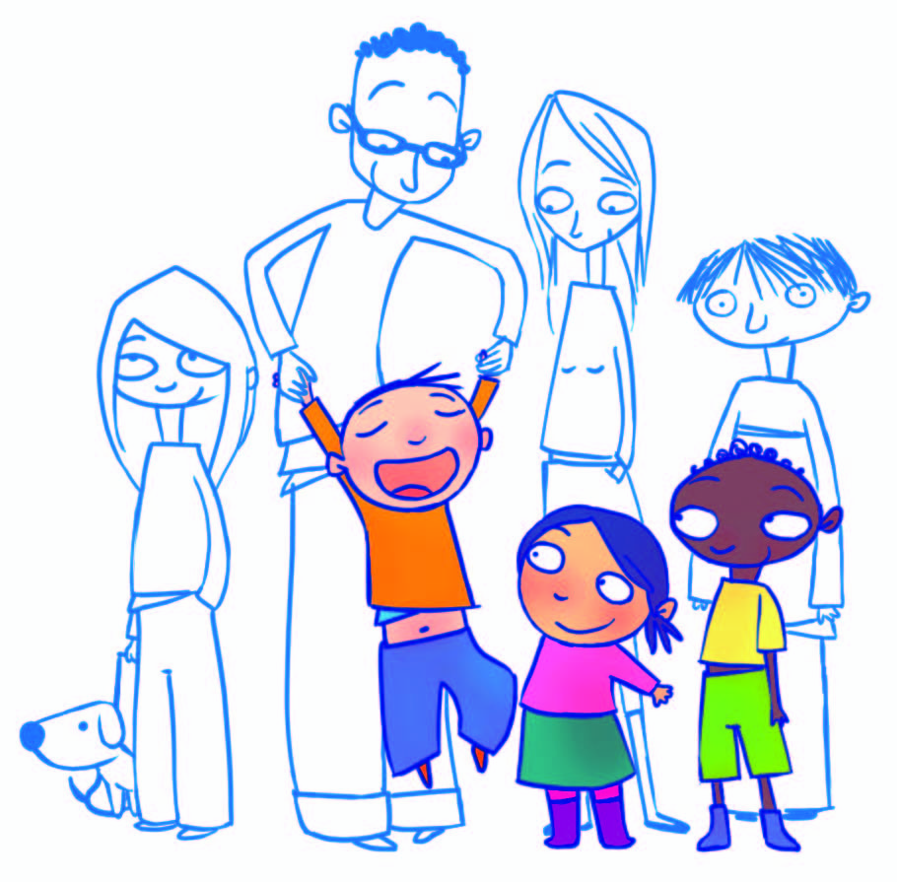
DERECHOS DE LOS NIÑOS, ADAPTADO DE 6 A 8 AÑOS
A TENER
AYUDA
CUANDO
ESTOY
ENFERMO
A JUGAR, DISFRUTAR
Amaia
¿ No habría que priorizar a la figura que tenga esta capacidad?
“Solo me lleva al médico mi mamá”
“Mi casa es mi mochila”
“Con mi papá cuando tengo miedo, voy a su cama, mi mamá dice que soy muy mayor.”
“Cuando estoy con mi padre, estoy en casa de mis abuelos, solo veo la tv, están lejos de mis amigos”
A NO TENER MIEDO
MIS DERECHOS
A TENER UNA CASA

